Slide 1
Meiðsli
Lesbók bls 67-75

Slide 2
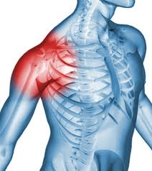
Hvað eru íþróttameiðsli
Meiðsli vegna þjálfunar stafa venjulega af:
of miklum æfingum (ofþjálfun)
rangri þjálfun
röngum búnaði
vegna slysa

Slide 3
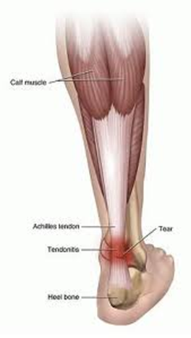
Algeng íþróttameiðsl
Hásinavandi.
Bólga í hásinum er þekkt meðal fólks sem stundar hreyfingu. Vegna ofálags, lélegs útbúnaðar eða mikilla undirlagsbreytingar þá getur kálfasinin(hásinin) bólgnað við festinguna og orðið aum.
Þá verður að gera ráðstafanir til að létta á hásinum.

Slide 4
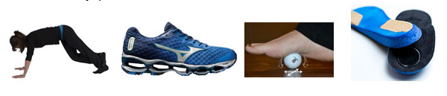
Úrræði við hásinavanda
Hitið vel upp
Bíðið með að hlaupa þar til sársaukinn er horfinn og bólgan hjöðnuð
Hlaupið um tíma á hærri hælum
Teygið kálfana mjög vel
Dragið úr álagi á fætur með íþróttaplástri
Hafið samband við lækni ef þetta lagast ekki

Slide 5
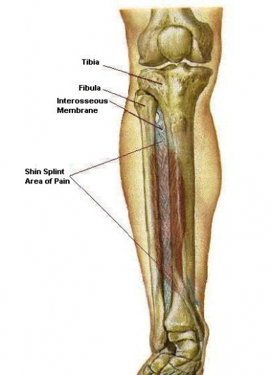
Algeng íþróttameiðsl
Beinhimnubólga
Sár verkur á innanverðum fótleggjum og meðfram sköflungi.
Vegna tíðra áreynslu á vöðva og sinar framan á leggnum.
Kemur oft ef hlaupið er á hörðu undirlagi.

Slide 6
Úrræði fyrir beinhimnubólgu
Draga úr þjálfun og hvíla þar til bólgan hefur hjaðnað.
Notið legghlífar.
Hlaupið helst á mjúku undirlagi og í litlum halla.
Notið góða skó.
Hafið samband við lækni ef meiðslin lagast ekki fljótlega
Heitir og kaldir bakstrar

Slide 7
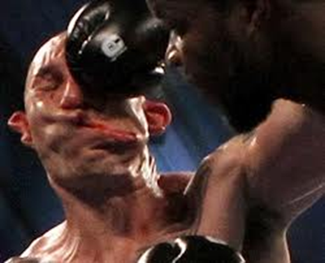
Algeng íþróttameiðsl
Högg
Höggmeiðsl vegna utanaðkomandi áverka t.d. Samstuð. Þá þrýstast vöðvar, sinar og liðbönd svo fast að beinum að vefur og æðar skaddast eða merjast. Blóð flæðir um svæðið og myndar bólgu.

Slide 8
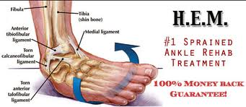
Algeng íþróttameiðsl
Tognun
Ef vöðvi, sinar eða liðbönd teygast um of geta trefjarnar slitnað. Á sama tíma rofna æðar. Blóð og vökvi valda bólgum.
Algengasta tognunin er ökklatognun.

Slide 9
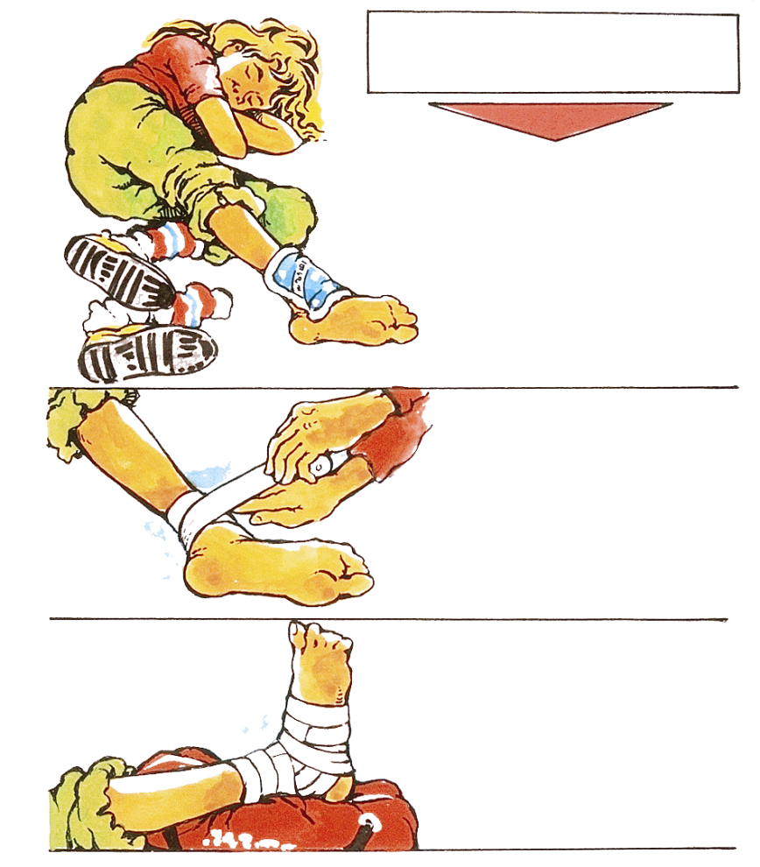
PRICE aðferðin
Protection-Hlífið svæðinu þar sem meiðslin eru svo að þau verði ekki meiri.
Rest - haldið skaddaða svæðinu og líkamanum í ró.
Ice - kælið meiðslin með vatni, ís eða íspoka.
Compression - vefjið með teygju- bindi.
Elevation - lyftið meidda líkamshlutanum í hjartahæð.

Slide 10
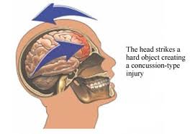
Algeng íþróttameiðsli.
Heilahristingur
Ef um mikið högg er að ræða á höfuð eða hnakka getur orðið heilahristingur.
Höfuðverkur, svimi, ógleði, óstöðugleiki, ójafnvægi, eyrnasuð og óskýr sjón geta verið einkennin.
Hverfur yfirleitt á nokkrum dögum. Þá verður að taka því rólega.

Slide 11
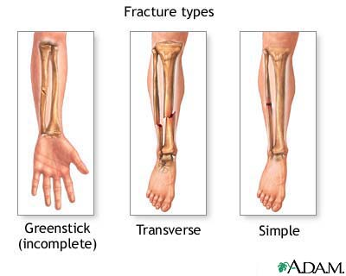
Algeng íþróttameiðsl
Beinbrot
Hvílið skaddaða svæðið ef einhver grunur er um brot.
Ef grunur er um brot í hnakka eða hrygg má ekki flytja sjúkling.
Vegna hættu á varanlegri lömun skal hreyfa hrygginn sem allra minnst.

Slide 12
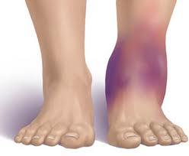
Varnir líkamans
Bólguferlið er vörn líkamans við meiðslum. Strax og eitthvað gerist þá myndast bólga.
Þar sem áverkinn á sér stað dælist inn blóð þar sem er jarðvegur fyrir nýjar frumur að myndast og gera við svæðið.
Hiti og bólga eru á svæðinu.
Eftir nokkra daga eða vikur er bólgan horfin og örvefur hefur myndast á skaddaða svæðinu.

Slide 13
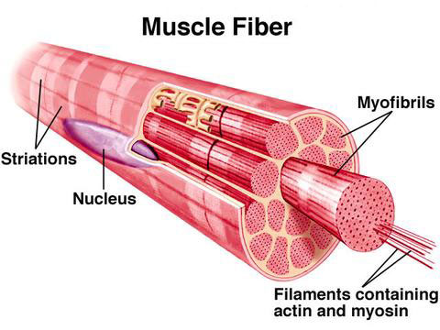
Harðsperrur
Orsakir
Erfið og óæfð átök geta valdið því að smáæðar springa og bandvefur brestur.
Vöðvar bólgna og verða
harðir og
aumir.
Eymslin eru mest fyrstu tvo dagana.
Úrræði
Æfa sig niður eftir erfiða æfingu.
Hvílist og teygið að lokinni æfingu.
Álag skal vera hæfilegt.
Farið í heit böð og nuddið stífa vöðva.

Slide 14
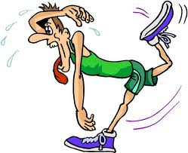
Ofþjálfun
Einkenni ofþjálfunar.
Svefntruflanir margar nætur í röð
Þyngsli og verkir í vöðvum og liðum gera vart við sig
Gleði og áhugi við daglegar athafnir minnkar
Stöðugt álag og andleg þreyta kemur fram
Afkastageta minnkar þrátt fyrir mikla þjálfun
Hvíldarpúls verður hærri en venjulega
Meiðsli verða tíðari

Slide 15
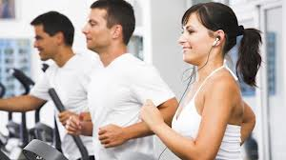
Hvernig fyrirbyggjum við meiðsli?
Raunhæf markmið í þjálfun með stigvaxandi álagi.
Fjölbreytt þjálfun.
Læra hreyfingar áður en álagið er aukið.
Reyna að vera í þínu besta líkamlegu formi.

Slide 16
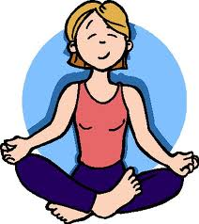
Hvernig fyrirbyggjum við meiðsli?
Hvíld
Hvíld er nauðsynleg til að líkaminn hafi gagn af þjálfuninni.
Hæfilegur tími þarf að vera milli æfinga þannig að andleg og líkamleg hvíld verði næg.
Munið að drekka nóg og borða næringaríkan mat.

Slide 17
Hvíld
Hvað er hvíld?
Eftir æfingu eða keppni finnum við fyrir þreytu bæði í höfði og vöðvum.
Afkastargetan verður minni.
Þreytan gengur til baka eftir að æfingu líkur og kallast það hvíld.

Slide 18
Hvers vegna verðum við þreytt.
Einhæfni þreytir okkur fljótt andlega.
Við þurfum flest 7 – 9 tíma svefn.
Kolvetnum fækkar og tæmast við mikið álag.
Við mikið álag myndast mjólkursýra og vöðvarnir súrna sem veldur þreytu.
Við óhefðbundna athöfn og sérstaklega mikið erfiði verða vöðvarnir fyrir smáskaða sem veldur stífni í vöðva og er kallað harðsperrur.

Slide 19
Hvíld og endurheimt
Súrir vöðvar endurnýjast á 10 – 60 mínútum.
Harðsperrur hverfa á 1 – 3 dögum.
Erfiðum átökum ætti alltaf að ljúka með 8 – 10 mínútna rólegum æfingum.
Borða og drekka eftir æfingu.
Heit og köld böð
Slökun.

Slide 20
Slökun
Slökun getur komið að góðum notum eftir erfiða æfingu eða vinnudag.
Nokkrar aðferðir eru þekktar:
Öndunartækni -
Vöðvaslökun https://www.youtube.com/watch?v=t3uK039WdaM
Sjálfbær þjálfun (þyngd og hiti)

